Slide 1
BÁO CÁO ĐỒ ÁN
Môn: Lập Trình Trực Quan
Đề tài: Lập Trình Game Cờ Caro
GVHD: Nguyễn Vĩnh Kha
Sinh viên thực hiện:
16520456 – Nguyễn Văn Hội
16520582 – Lê Mai Văn Khánh
16520538 – Võ Quốc Huy

Slide 2
NỘI DUNG BÁO CÁO
Giới thiệu game cờ caro
Giới thiệu giao diện game
Giới thiệu chức năng trong game
Giới thiệu thuật toán sử dụng trong game

Slide 3
GIỚI THIỆU GAME CỜ CARO
Game cờ caro là game rất phổ biến và quen thuộc tại Việt Nam đưuọc học sinh chơi trên giấy tập kẻ caro nên gọi là cờ caro. Trong trò chơi này bên thắng đầu tiên có được một chuỗi liên tục gồm 5 quân hàng ngang, dọc hoặc chéo. Nó là một trò chơi bổ ích, giúp bạn rèn luyện trí tuệ thông qua việc nghĩ ra các nước đi khéo léo để có thể chiến thắng. Và trò chơi này đã được nhóm lập trình lại bằng C#.Net 2017, cho phép người chơi chơi với máy hoặc chơi với bạn bè mình thông qua chế độ chơi trên một máy cũng như chế độ chơi thông qua LAN.

Slide 4
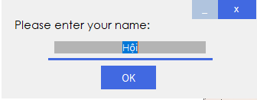
GIỚI THIỆU GIAO DIỆN GAME
Gồm tất cả có 5 form:
Form đầu tiên khi người chơi kích hoạt file exe là form nhập tên của người chơi cho phép lưu tên của người chơi trong quá trình chơi game

Slide 5
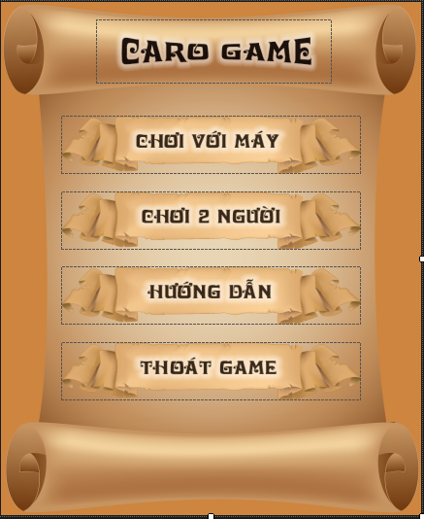
Form màn hình chính xuất hiện sau khi ta nhập tên người chơi và từ đây ta có thể truy xuất đến các chức năng chơi của game bằng cách click vào các button tương ứng.
Người chơi cũng có thể dùng chuột để di chuyển form đi bất cứ đâu trên màn hình

Slide 6
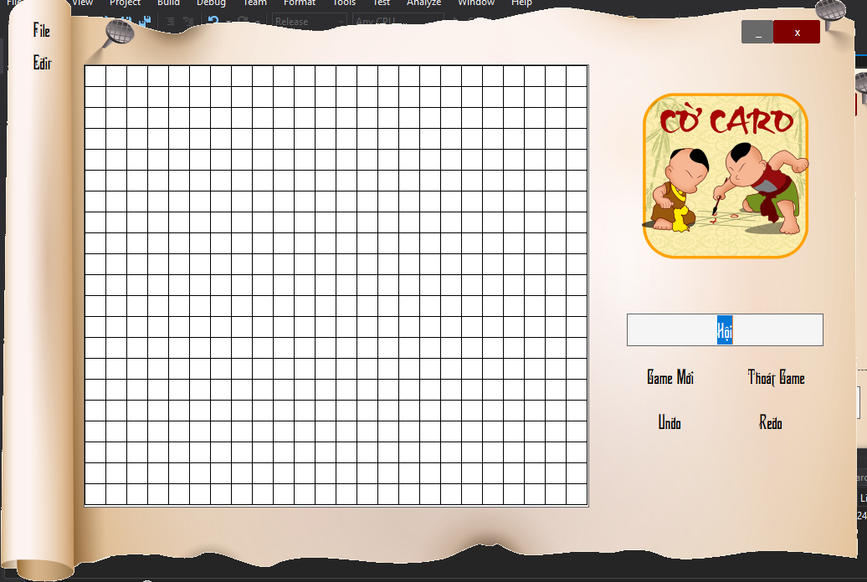
Khi click vào button chơi với máy trên màn hình chính thì chế độ chơi với máy với giao diện như trên được hiện lên.

Slide 7
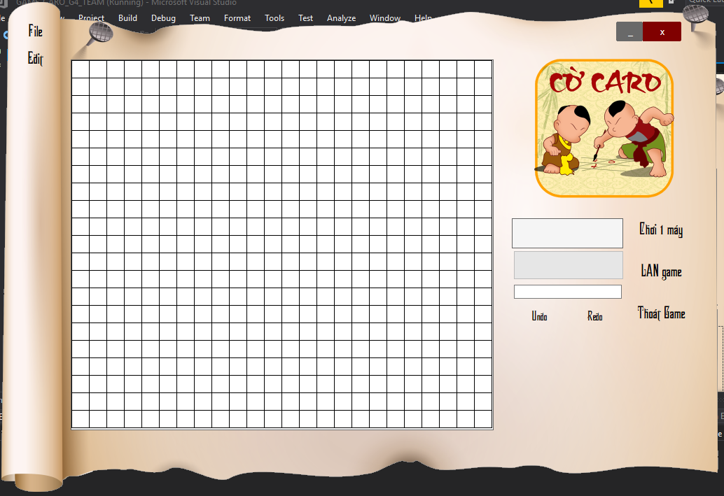
Khi click vào button chơi 2 người trên màn hình chính thì chế độ chơi 2 người với giao diện như trên được hiện lên.

Slide 8
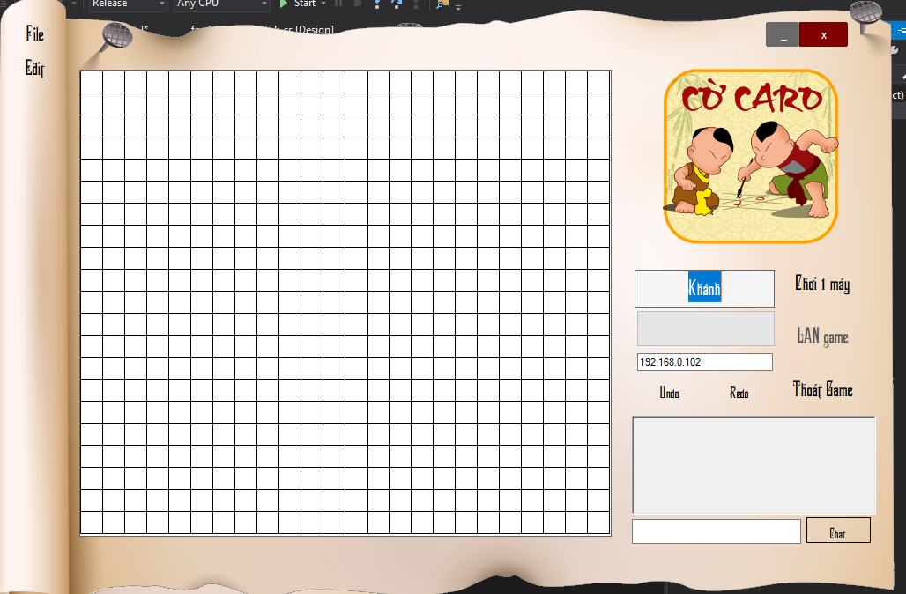
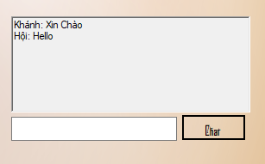
Ở chế độ chơi này thì Khi ta click vào LAN game thì nó sẽ kết nối với sever và hiện lên thông báo về địa chỉ IP. Sau khi kết nối thì có một khung chat hiện lên cho phép người chơi có thể chat qua LAN.

Slide 9
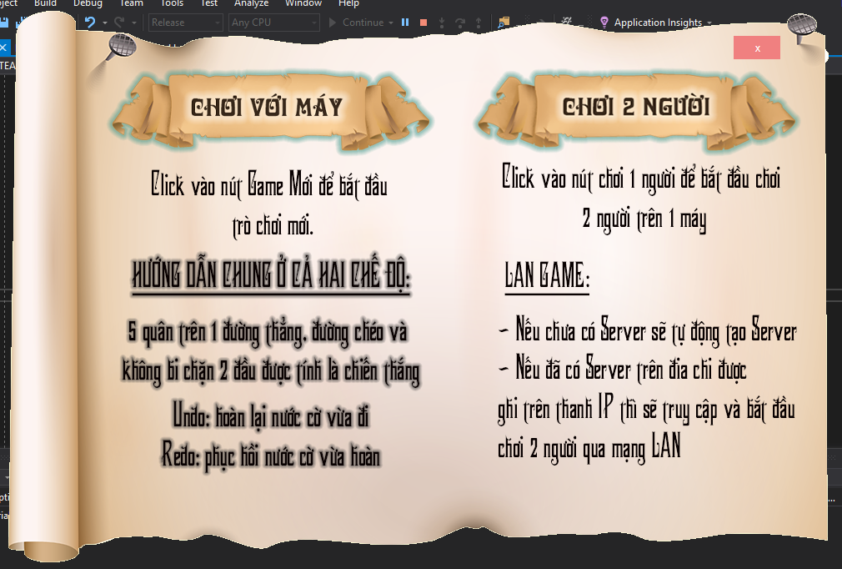
Khi click vào button hướng dẫn trên màn hình chính thì màn hình hướng dẫn với giao diện như trên được hiện lên.

Slide 10
GIỚI THIỆU CHỨC NĂNG TRONG GAME
Bao gồm các chức năng như:
Chơi với máy
Chơi với người 1 vs 1 trên 1 máy
Chơi với người 1 vs 1 trên 2 máy qua LAN
Chat trong khi đang đánh 1 vs 1 trên 2 máy qua LAN
Thay đổi màu sắc bàn cờ, viền hoặc màu sắc quân cờ X hoặc O

Slide 11
GIỚI THIỆU THUẬT TOÁN SỬ DỤNG TRONG GAME
Sử dụng thuật toán có tính chất vét cạn, ở mỗi ô đang đánh giá, quét 8 hướng với chiều dài 4 ô (không tính ô hiện tại đang xét) và cộng điểm tấn công với phòng ngự dựa trên mảng điểm đã cho. Ý tưởng này lấy nền tảng từ thuật toán Minimax nhưng không có phần đánh giá về độ sâu để thật sự chỉ ra nước đi nào tối ưu nhất nhưng vì thế sẽ giúp chương trình chạy nhanh hơn, ngoài ra nhóm có xử lý thêm luật chơi như chặn 2 đầu không ăn để máy có thể biết được khi một hướng đã bị chặn 2 đầu thì nó sẽ không đánh trong vùng bị chặn đó nữa.

Slide 12
CẢM ƠN THẦY VÀ CÁC BẠN ĐÃ LẮNG NGHE!

